Slide 1
《Adversarial Autoencoders》 --对抗自编码
学 生： 颉军虎

Slide 2
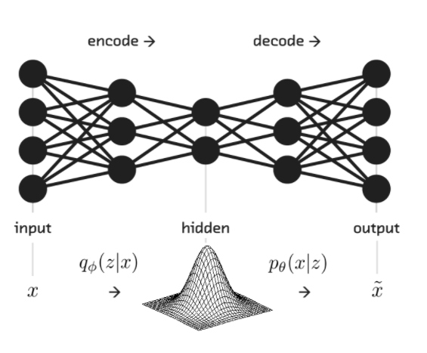
自编码

Slide 3
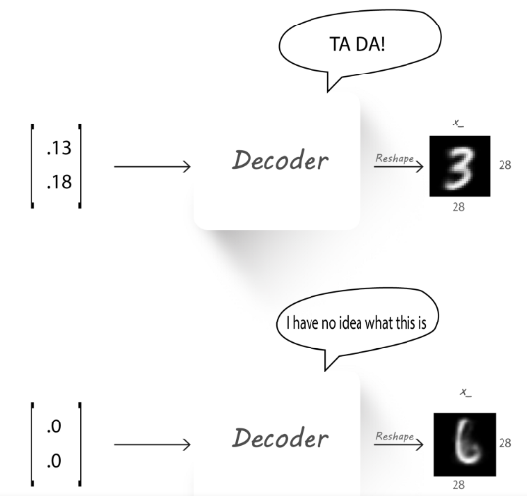
自编码存在的问题：对训练数据的特定分布

Slide 4
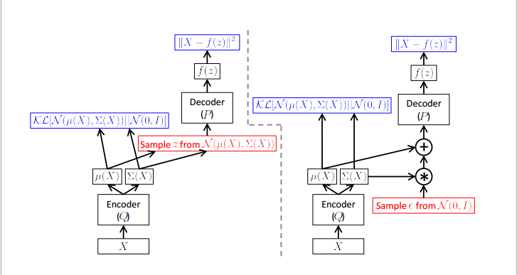
变分自编码：利用KL散度，约束编码让其满足正态分布

Slide 5
极大似然和 KL[Q||P] 差别（P：真实分布，Q：学习分布）
极大似然和最小化 KL[P||Q] 是一样的;
KL[P || Q] 趋向于Q过度学习p. 如果p是多模型, 优化Q将趋向于覆盖所有p的模型，即使当p=0的时候损失很大。实际上，这意味着模型偶尔会采样看起来不像P样本的不合理样本。
KL [Q || P]倾向于低泛化。 最优Q将典型地描述P的单一最大模式， 如果它们在不覆盖低概率区域的情况下难以建模，代价是忽略其他模式。 实际上，这意味着KL[Q || P]将尝试避免引入不合理的样本，有时会以P的大部分可疑样本丢失为代价。
Notes:
极大似然估计是学习数据的固定分布，即使正则后不合理样本会剔除， 但是还是在固定分布的基础上学习。
KL散度约束了分布，满足一定的先验分布，剔除了某些点的同时，也让数据近似先验。

Slide 6

KL并不是生成模型的合适度量
KL散度是度量用一个分布来近似另一个分布时的信息损失量，不能度量距离。因为KL散度不对称 — KL(q||p)≠KL(p||q)— 而距离度量是对称的。
当训练样本有限的时候，KL[Q || P]是很难优化的。
除非任何Q为正的地方P也为正的，否则 KL[Q || P]表现不是很好。

Slide 7
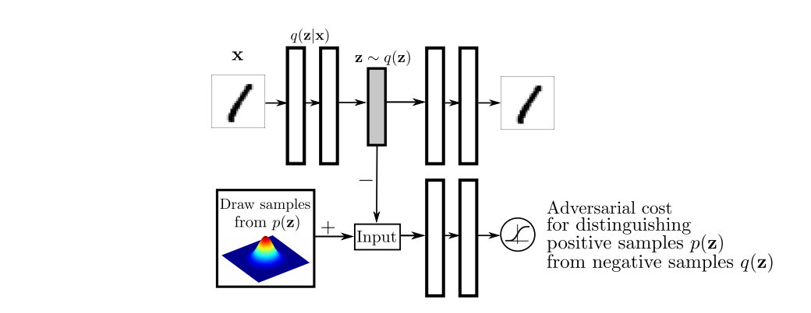
AAE：用对抗的思想替代了KL散度， 度量两个分布

Slide 8
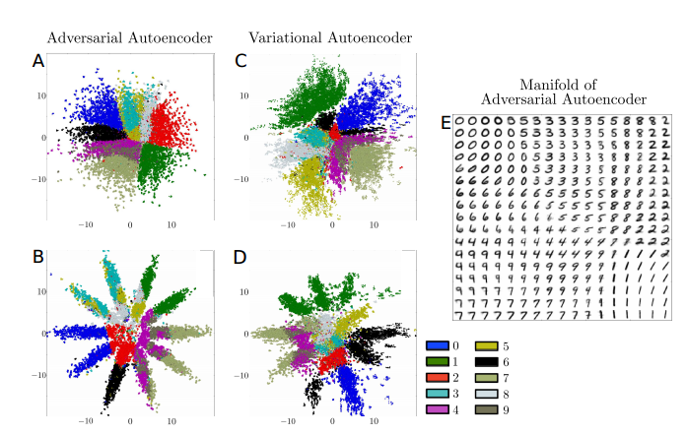
AAE和AVE对比
Notes:
前两张是2D高斯，都分得很好，但是VAE有空隙，没有覆盖全面，后两张是10个混合2D高斯， 可以看到VAE还是按照一个2D高斯的成分处理，AAE数据存在几个高斯分布混合的情况， 说明AAE学的更好。

Slide 9
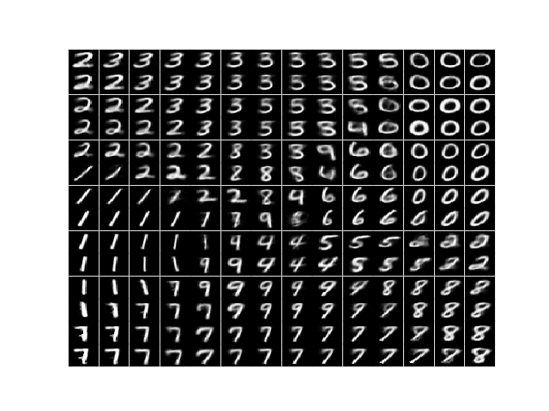
14*14个任意二维数据解码结果
Notes:
[-10, 10]每个1.5采样一个数据

Slide 10
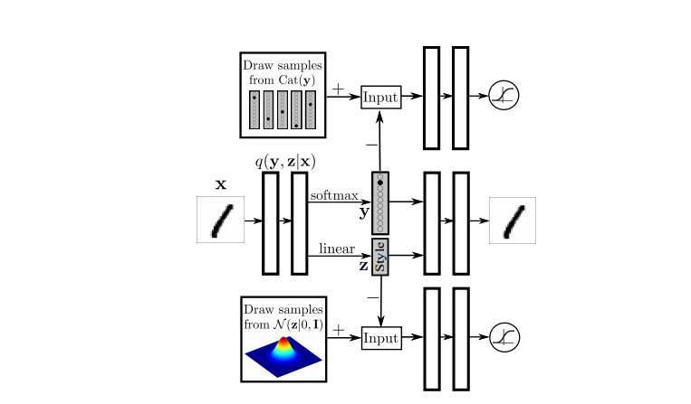
AAE：半监督学习

Slide 11
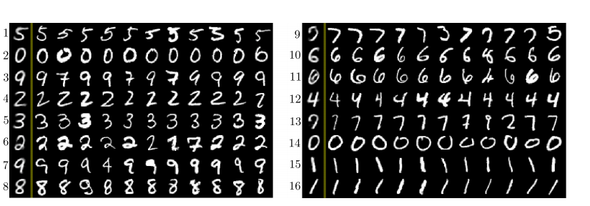
AAE：无监督聚类

